Slide 1

TOÁN 8
Tập 2
Hoạt động thực hành
và trải nghiệm
Chủ đề 3: Thực hành đo
chiều cao

Slide 2



Slide 3


Nhắc lại định lí Thalès và các trường hợp đồng dạng của hai tam giác.

Slide 4


Slide 5


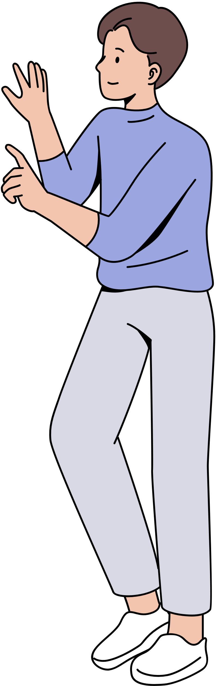
NỘI DUNG BÀI HỌC
I
NỘI DUNG CHÍNH CỦA CHỦ ĐỀ
II
TỔ CHỨC HOẠT ĐỘNG

Slide 6
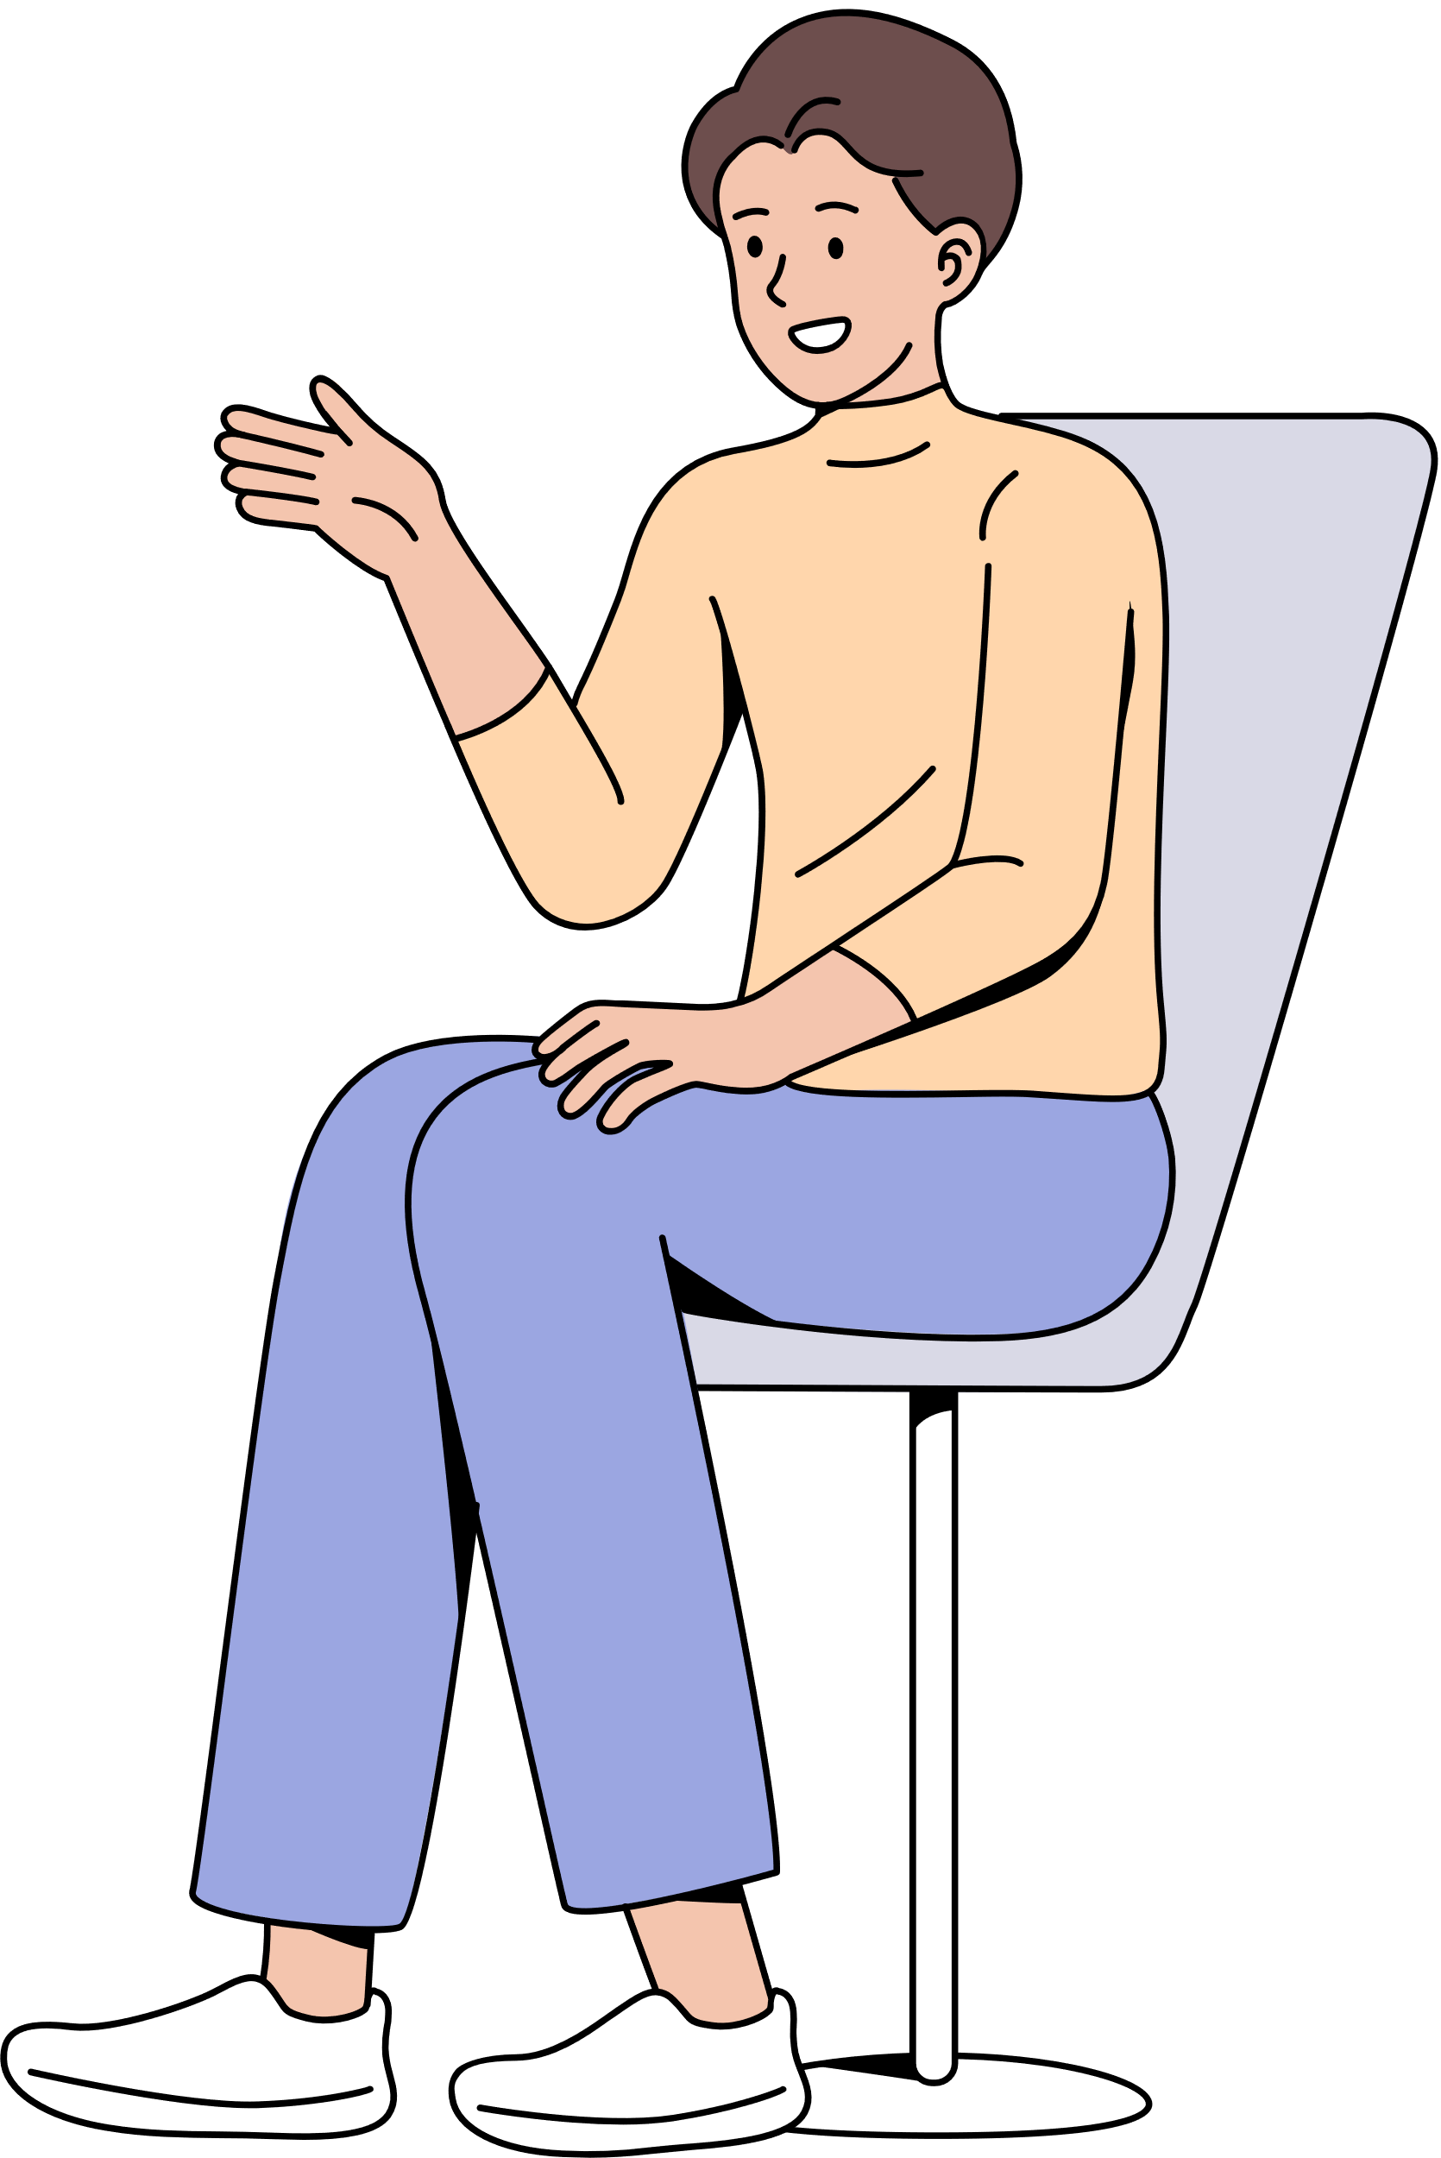
I. NỘI DUNG CHÍNH CỦA CHỦ ĐỀ

Slide 7

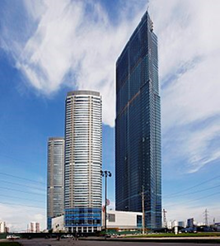
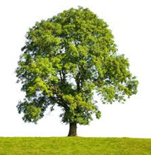

1. Giới thiệu đo đạc
Làm thế nào đo được khoảng cách hai bên bờ sông, đo chiều cao của cây, tòa nhà cao tầng?

Slide 8
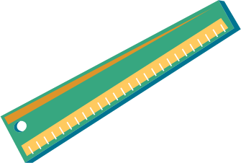
KẾT LUẬN
Việc đo đạc thực địa nghiên cứu địa hình đóng vai trò quan trọng trong cuộc sống, giúp nhà quản lí xây dựng hệ thống kê, đập, cảng, bến neo đậu hợp lí, xây dựng hệ thống phao tiêu, hải đăng bảo hộ phù hợp.

Slide 9
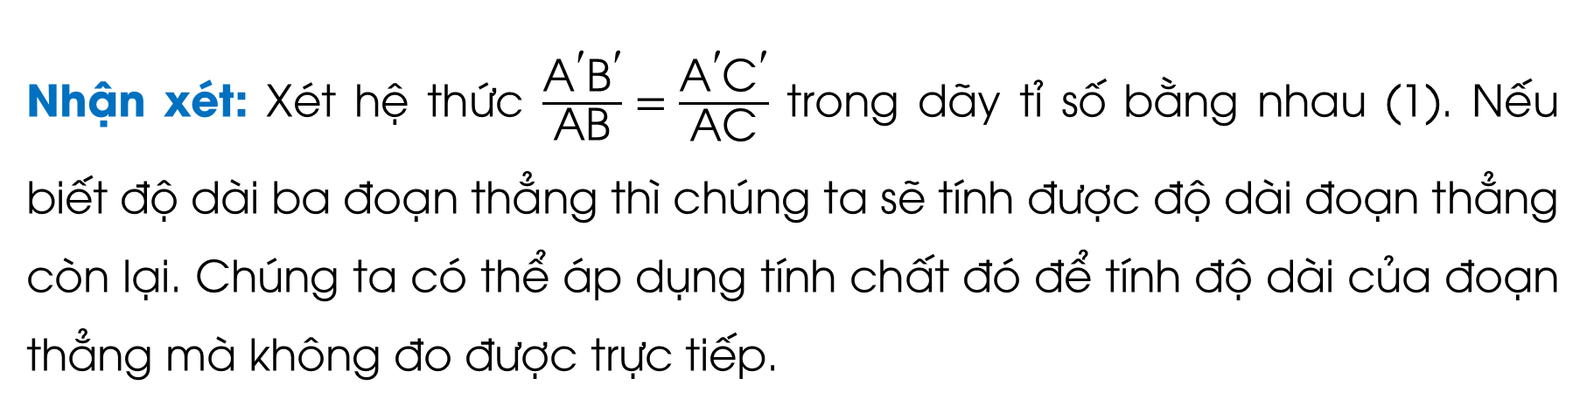
2. Kiến thức toán học
- Nếu $\text{∆}{\text{A}}^{\text{′}}{\text{B}}^{\text{′}}{\text{C}}^{\text{′}}\text{ᔕ} \text{∆}\text{ABC}$ thì ta có: $\frac{\text{A}\text{′}\text{B}\text{′}}{\text{AB}}=\frac{\text{B}\text{′}\text{C}\text{′}}{\text{BC}}=\frac{\text{A}\text{′}\text{C}\text{′}}{\text{AC}}\text{(1)}$
Nhận xét: Xét hệ thức $\frac{{\text{A}}^{\text{′}}{\text{B}}^{\text{′}}}{\text{AB}}=\frac{{\text{A}}^{\text{′}}{\text{C}}^{\text{′}}}{\text{AC}}$ trong dãy tỉ số bằng nhau (1). Nếu biết độ dài ba đoạn thẳng thì chúng ta sẽ tính được độ dài đoạn thẳng còn lại. Chúng ta có thể áp dụng tính chất đó để tính độ dài của đoạn thẳng mà không đo được trực tiếp.

Slide 10
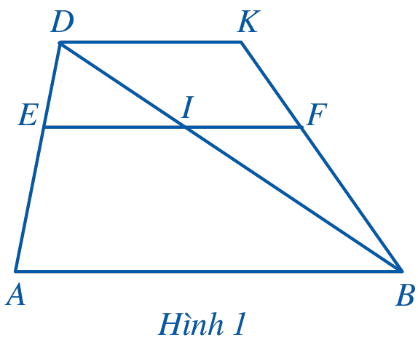
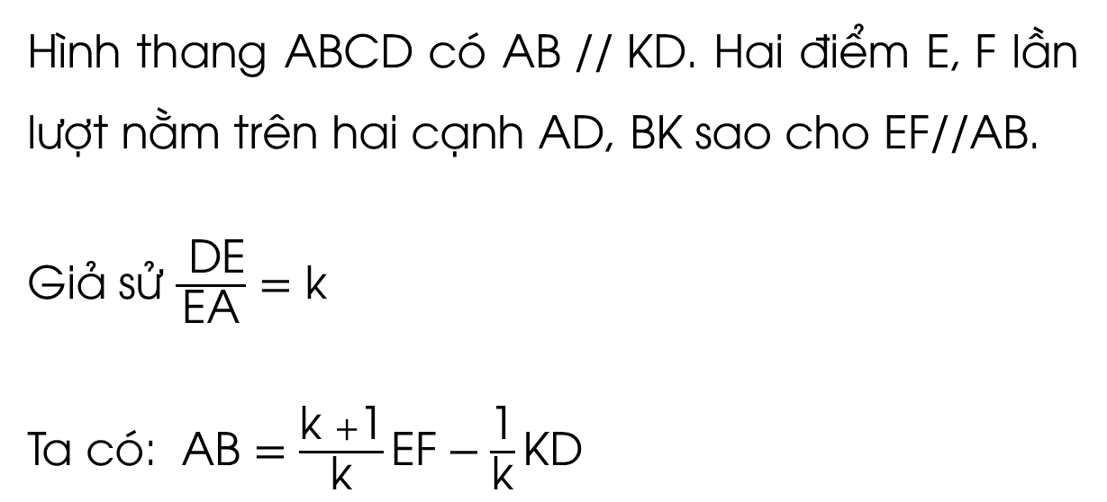
Phiếu học tập số 1
Cho hình thang $\text{AB}\text{K}\text{D}$ có $\text{AB} \text{// }\text{K}\text{D}$. Hai điểm $\text{E}\text{, }\text{F}$ lần lượt nằm trên hai cạnh $\text{AD}\text{, }\text{BK}$ sao cho $\text{EF}\text{//}\text{AB}$. Giả sử $\frac{\text{DE}}{\text{E}\text{A}}=\text{k}$. Chứng minh rằng: $\text{AB} = \frac{\text{k}+\text{1}}{\text{k}}\text{EF}−\frac{\text{1}}{\text{k}}\text{K}\text{D}$
Giải
Hình thang $\text{ABCD}$ có $\text{AB} \text{// }\text{K}\text{D}$. Hai điểm $\text{E}$,$\text{F}$ lần lượt nằm trên hai cạnh $\text{AD}\text{, }\text{B}\text{K}$ sao cho $\text{EF}\text{//}\text{AB}$.
Giả sử $\frac{ \text{DE}}{\text{E}\text{A}}=\text{k}$
Ta có: $\text{AB}=\frac{\text{k} +\text{1}}{\text{k}}\text{EF}−\frac{\text{1}}{\text{k}}\text{K}\text{D}$

Slide 11
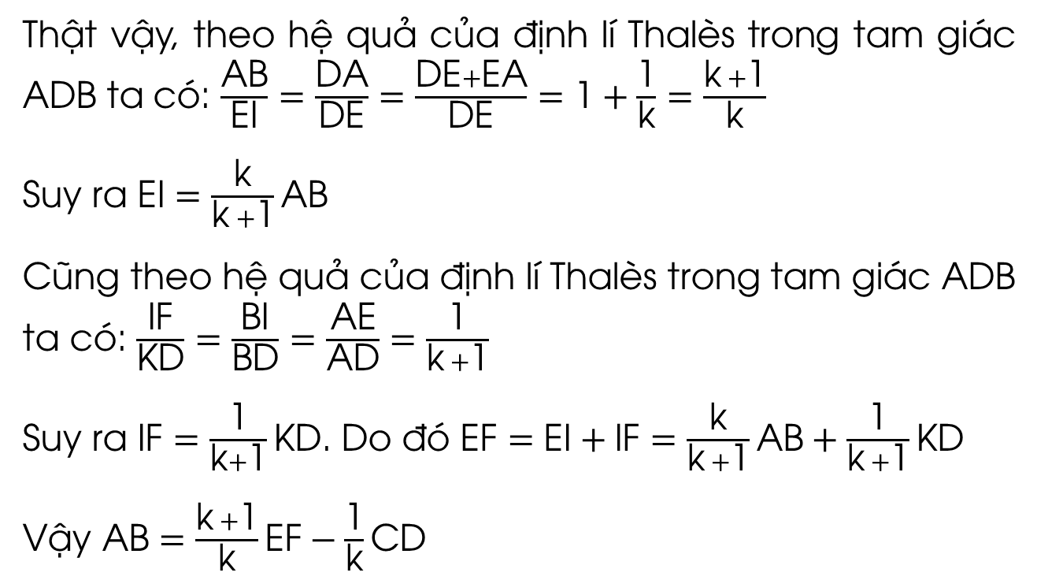
Giải
(Học sinh tham khảo thêm cách giải)
Thật vậy, theo hệ quả của định lí Thalès trong tam giác $\text{ADB}$ ta có: $\frac{\text{AB}}{\text{EI}}=\frac{\text{DA}}{\text{DE}}=\frac{\text{DE}+\text{EA}}{\text{DE}}=\text{1}+\frac{\text{1}}{\text{k}}=\frac{\text{k} +\text{1}}{\text{k}}$
Suy ra $\text{EI}=\frac{\text{k}}{\text{k} +\text{1}}\text{AB}$
Cũng theo hệ quả của định lí Thalès trong tam giác $\text{ADB}$ ta có: $\frac{\text{IF}}{\text{KD}}=\frac{\text{BI}}{\text{BD}}=\frac{\text{AE}}{\text{AD}}=\frac{\text{1}}{\text{k} +\text{1}}$
Suy ra $\text{IF}=\frac{\text{1}}{\text{k}+\text{1}}\text{KD}$. Do đó $\text{EF}=\text{EI}+\text{IF}=\frac{\text{k}}{\text{k} +\text{1}}\text{AB}+\frac{\text{1}}{\text{k} +\text{1}}\text{KD}$
Vậy $\text{AB}=\frac{\text{k} +\text{1}}{\text{k}}\text{EF}−\frac{\text{1}}{\text{k}}\text{CD}$

Slide 12
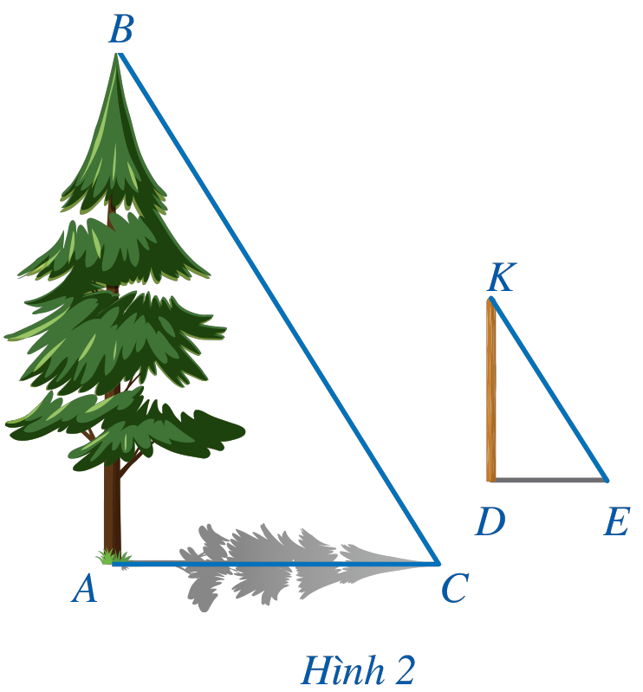
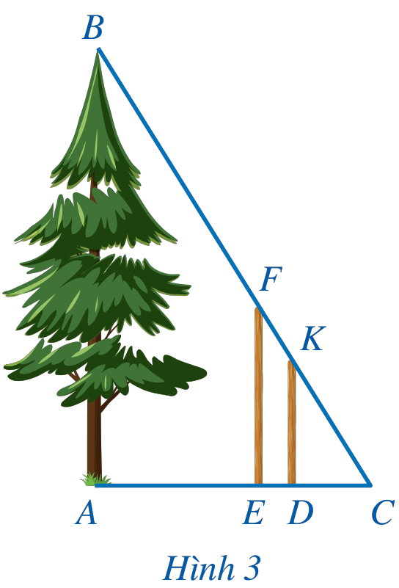
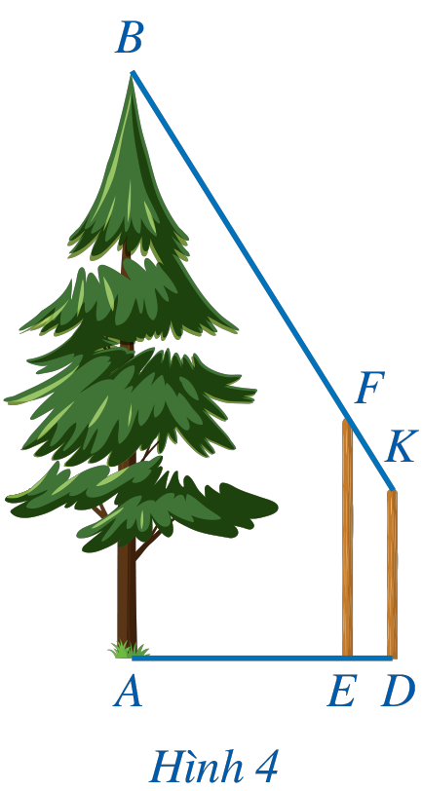
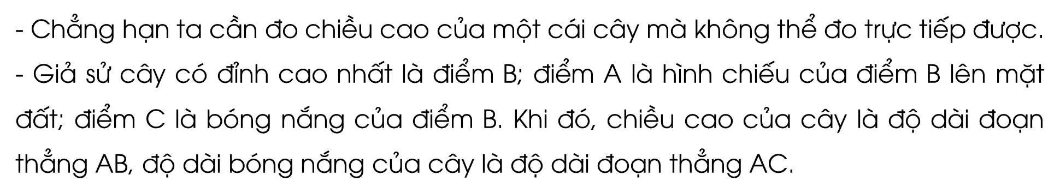
3. Một số cách đo chiều cao trong thực tiễn
- Chẳng hạn ta cần đo chiều cao của một cái cây mà không thể đo trực tiếp được.
- Giả sử cây có đỉnh cao nhất là điểm $\text{B}$; điểm $\text{A}$ là hình chiếu của điểm $\text{B}$ lên mặt đất; điểm $\text{C}$ là bóng nắng của điểm $\text{B}$. Khi đó, chiều cao của cây là độ dài đoạn thẳng $\text{AB}$, độ dài bóng nắng của cây là độ dài đoạn thẳng $\text{AC}$.

Slide 13
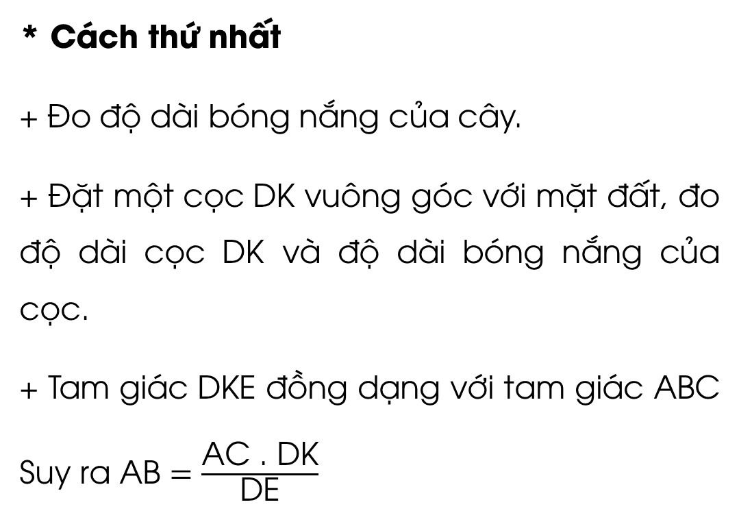
Ta có thể thực hiện đo theo một trong các cách sau đây:
* Cách thứ nhất
+ Đo độ dài bóng nắng của cây.
+ Đặt một cọc $\text{DK}$ vuông góc với mặt đất, đo độ dài cọc $\text{DK}$ và độ dài bóng nắng của cọc.
+ Tam giác $\text{DKE}$ đồng dạng với tam giác $\text{ABC}$ Suy ra $\text{AB}=\frac{\text{AC} \text{.} \text{DK}}{\text{DE}}$

Slide 14
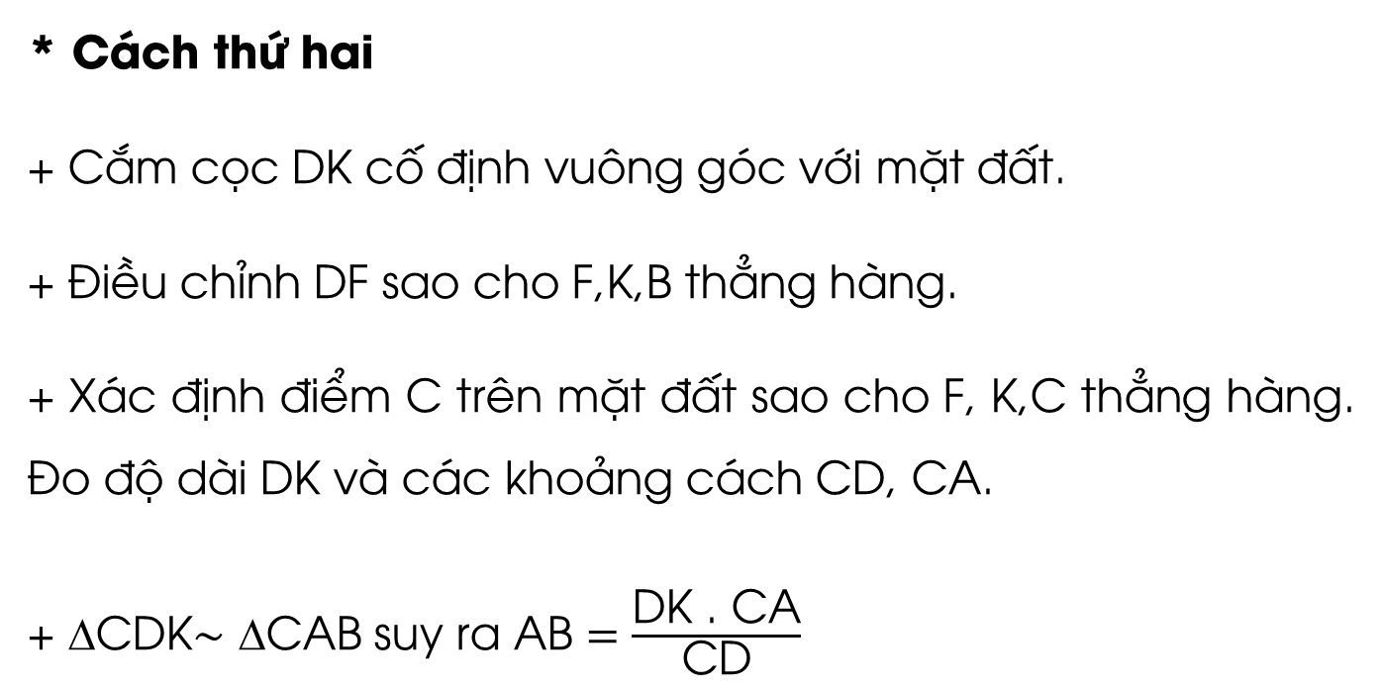
Ta có thể thực hiện đo theo một trong các cách sau đây:
* Cách thứ hai
+ Cắm cọc $\text{DK}$ cố định vuông góc với mặt đất.
+ Điều chỉnh $\text{DF}$ sao cho $\text{F}\text{,}\text{K}\text{,}\text{B}$ thẳng hàng.
+ Xác định điểm $\text{C}$ trên mặt đất sao cho $\text{F}\text{, }\text{K}\text{,}\text{C}$ thẳng hàng. Đo độ dài $\text{DK}$ và các khoảng cách $\text{CD}\text{, }\text{CA}$.
+ $\text{∆}\text{CDK}\text{∼ ∆}\text{CAB}$ suy ra $\text{AB}=\frac{\text{DK} \text{.} \text{CA}}{\text{CD}}$

Slide 15
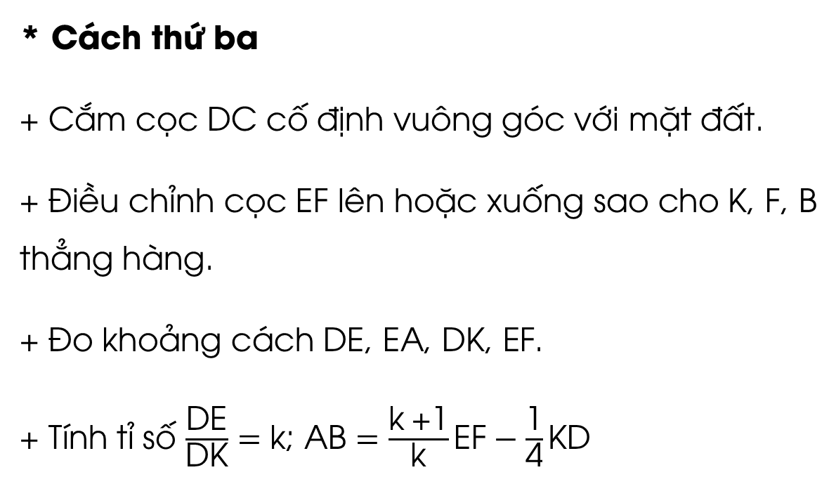
Ta có thể thực hiện đo theo một trong các cách sau đây:
* Cách thứ ba
+ Cắm cọc $\text{DC}$ cố định vuông góc với mặt đất.
+ Điều chỉnh cọc $\text{EF}$ lên hoặc xuống sao cho $\text{K}\text{, }\text{F}\text{, }\text{B}$ thẳng hàng.
+ Đo khoảng cách $\text{DE}\text{, }\text{EA}\text{, }\text{DK}\text{, }\text{EF}$.
+ Tính tỉ số $\frac{\text{DE}}{\text{DK}}=\text{k}\text{; }\text{AB}=\frac{\text{k} \text{+}\text{1}}{\text{k}}\text{EF}−\frac{\text{1}}{\text{4}}\text{KD}$

Slide 16
II. TỔ CHỨC HOẠT ĐỘNG

Slide 17

Chia lớp thành các nhóm từ 3 đến 5 học sinh, mỗi nhóm học sinh chuẩn bị cọc, dây, thước thẳng đo độ dài.
+) Lựa chọn vật thể đo chiều cao khi không thể đo trực tiếp (cây, cột cờ trong sân trường).
+) Xây dựng cách thức đo chiều cao của các vât thể đó.
+) Báo cáo kết quả theo mẫu:
Độ dài các đoạn thẳng đo được | Chiều cao cần tính
.................................................... | ...............................

Slide 18


Slide 19


Ghi nhớ kiến thức trong bài
Hoàn thành bài tập trong SBT
Chuẩn bị trước Thực hành một số phần mềm

Slide 20


Slide 21



Like fanpage Hoc10 - Học 1 biết 10 để nhận thêm nhiều tài liệu giảng dạy
theo đường link:
Hoc10 – Học 1 biết 10
Hoặc truy cập qua QR code

